Slide 1
Arduino Bluetooth App

Slide 2
기능
Arduino
Android
LED ON
LED OFF
LED Status
“w”
“s”
“d”
LED ON : 1
LED OFF : 0

Slide 3
GPIO(General Purpose Input/Ouput) :
+5v
ATmega328
Arduino UNO
GPIO
LED(Blue)
L : 켜짐 (0v)
H : 꺼짐 (+5v)
LED(Red)
H : 켜짐 (+5v)
L : 꺼짐 (0v)
0v

Slide 4
* Control Character(제어문자)
\r = 0x0a : Line Feed
\n = 0x0d : Carriage Return

Slide 5
MainActivity | MainActivity
 | protected void onCreate(Bundle savedInstanceState)
 | UI 초기화 GUI 핸들러 ON, OFF, Status Button
 | public static class CreateConnectThread extends Thread // 블루투스 연결 생성 스레드
 | - 주어진 Bluetooth에 연결할 BluetoothSocket을 가져온다 - UUID, 원격 장비가 서버 소켓을 생성할 때 등록한 UUID와 매칭되는 UUID로 연결 - 소켓을 통해 원격 장치에 연결한다.
 | public static class ConnectedThread extends Thread // 데이터 전송을 위한 스레드
 | - 블루투스 통신은 Socket을 통해서 이루어진다. - 소켓통신은 BluetoothSocket, InputStream, OutputStream 객체를 사용하여 데이터를 송수신함
 | public void onBackPressed() // 뒤로가기 버튼을 눌렀을 경우 홈 화면을 보여주는 함수
 | Bluetooth 연결을 종료하고 앱 종료

Slide 6
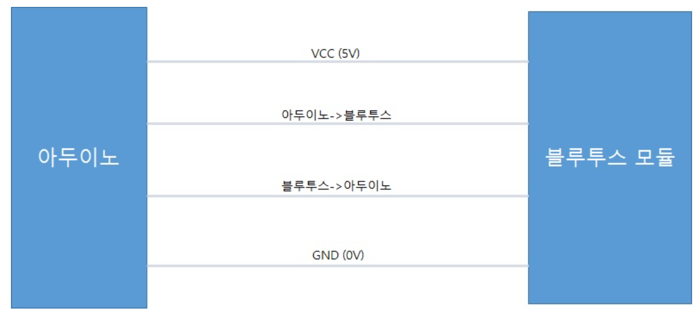
아두이노
시리얼 통신은 다른 통신 방법에 비해 이해하기가 쉽고, 관련 함수가 잘 만들어져 있기 때문에 초보자도 쉽게 사용할 수 가 있다.
아두이노의 시리얼 통신을 연결하기 위해 보통 4가닥의 선을 사용한다.

Slide 7
아두이노
아두이노 -> 블루투스, 블루투스 -> 아두이노 이 두가닥이 데이터 전송을 위한 선이다. 한 가닥은 아두이노에서 보내는 데이터를 블루투스가 받기 위한 선이므로 아두이노의 TX(tramsmit)쪽에 연결하고 블루투스 모듈의 RX(receive)쪽에 연결하면 된다.
네 번째 선은 아두이노와 블루투스 모듈의 기준전압(GND)을 일치시켜 주기 위한 선이다. 첫 번째 선은 아두이노에서 블루투스 모듈로 전원을 공급하기 위한 선이다. 만약 블루투스 모듈에 별도의 전원이 있다면 필요가 없는 선이다. 하지만 일반적으로 아두이노와 주변 모듈을 사용할 때는 주변 모듈에 공급하는 전원을 아두이노로부터 끌어오는 것이 일반적이다.
그래서 아두이노의 VCC(+5v)핀에 연결을 하는 것이고 만약 3.3v로 동작하는 모듈을 연결한다면 아두이노의 3.3v핀에 연결하면 된다.

Slide 8
아두이노
시리얼 통신으로 아두이노에 데이터가 들어오면 이 데이터는 일단 시리얼 버퍼라고 하는 작은 메모리에 저장됩니다.
그리고 serial.read()를 통해 이 버퍼의 데이터를 읽어옴으로써 데이터 수신이 이루어진다.

Slide 9
아두이노
함수 | 의미
Serial.begin(speed) | 시리얼 통신을 사용하도록 만드는 함수로, speed는 통신속도이다.
pinmode(pin, mode) | 특정한 핀을 입력으로 쓸지 출력으로 쓸지를 설정해주는 함수이다. pin : 설정하려는 핀의 번호, mode : OUTPUT, INPUT
digital write(pin, value) | 특정핀을 HIGH(+5v), 또는 LOW(0v)로 만드는 함수입니다. 모든 디지털 핀과 아날로그 핀에 사용 가능합니다. pin : 핀 번호, value : HIGH 또는 LOW
Serial.read() | 버퍼에 들어있는 데이터를 순서대로 한번에 1바이트씩 읽어오는 함수. 1바이트씩 읽을 때마다 읽힌 데이터는 버퍼에서 사라지게되고 버퍼에 남은 데이터들은 앞으로 한칸씩 당겨지게 된다.

Slide 10
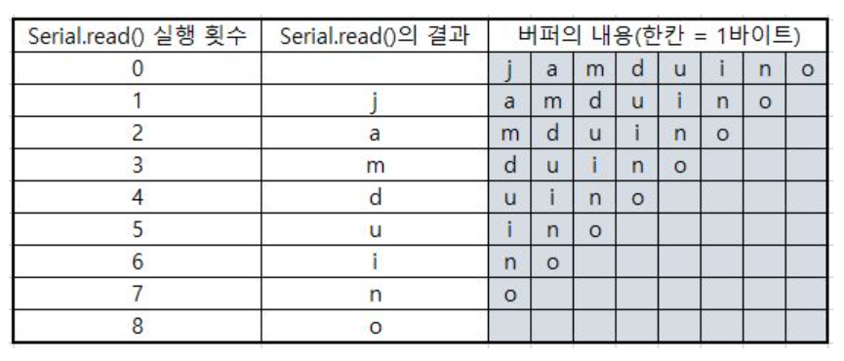
Serial.read() 함수 실행시

